Slide 1
Physicians Responses to exposure to P4P incentives: Experimental evidence.
Samuel KEMBOU NZALE
February 2, 2021
Bède MASSALLA

Slide 2
Objectif
les effets à court terme du retrait de l’incitation au paiement à la performance(P4P)

Slide 3
pay for performance (P4P)
Fee for service (FFS)
Capitation (CAP)
Les différents types de paiement

Slide 4
Experimentation
Bardey, D., Kembou Nzale, S., Ventelou, B., 2018. Physicians’ incentives to adopt personalized medicine: experimental evidence. Doc. CEDE.

Slide 5
Estimation et Résultats
comparaison sur deux dimensions: quantité et qualité des soins
Exposition P4P et quantité d’actions entreprises
Expositions P4P et qualité d’actions entreprises

Slide 6
Modèle
ajustement des comportements de façon globale avec l’équation suivante:
Y = α + βP4P + ૪X + ε (1)
Y=résultat d'intérêt
α= terme constant
β=paramètre d'intérêt qui identifie l’effet d’exposition au P4P
૪= vecteur de paramètre pour les variables de contrôles X
ε= terme d’erreur
on peut décomposer l’effet globale
Y = α + βCAP + ૪X + ε (2)
Y = α + βFFS + ૪X + ε (3)

Slide 7
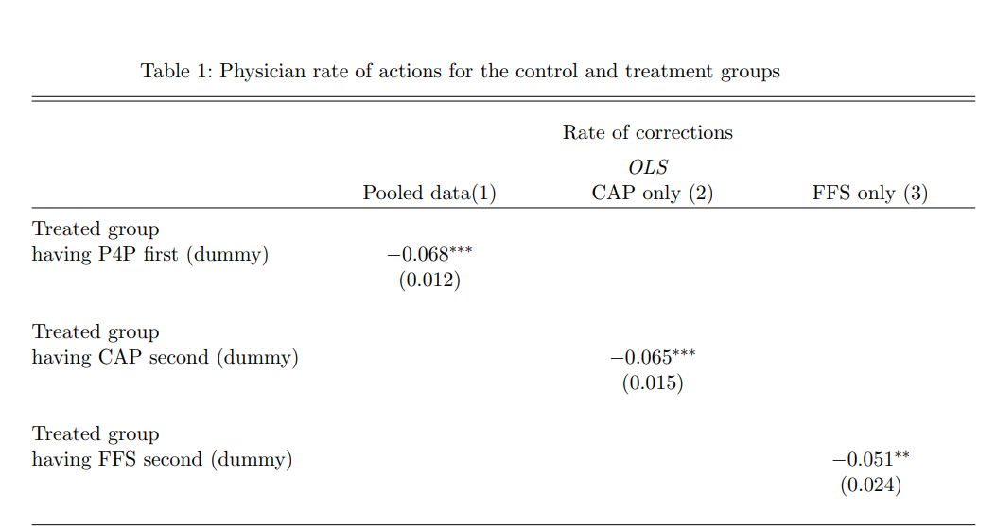

Slide 8
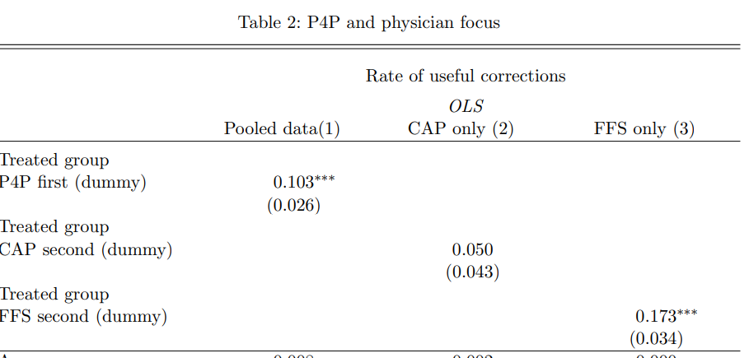

Slide 9
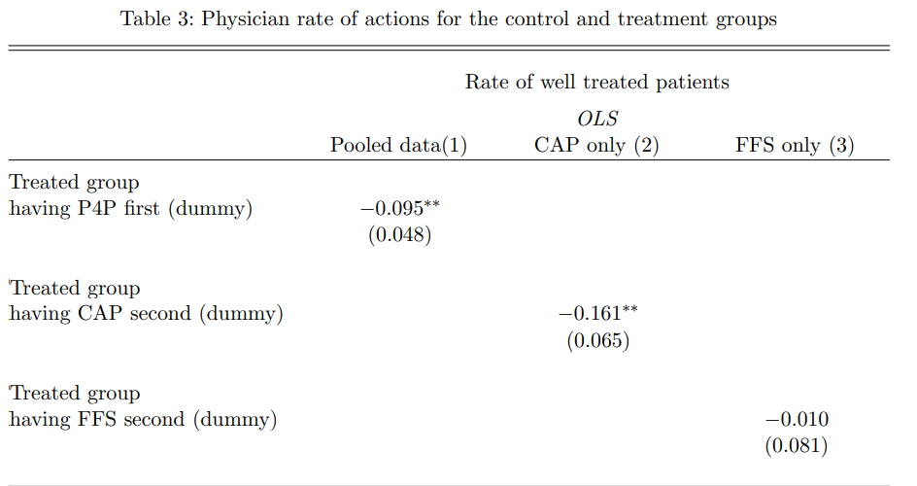

Slide 10
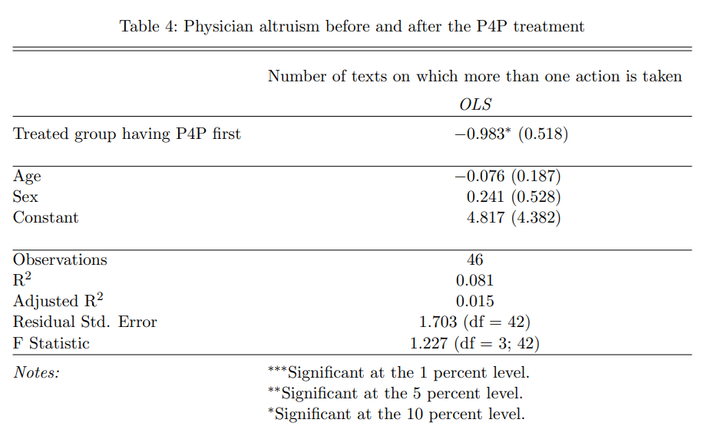

Slide 11
Conclusion:
le système P4P récompense uniquement les actions au bénéfice du patient contrairement aux systèmes FFS et CAP qui ne récompense que les actions du médecins.
sur la quantité de services le P4P a tendance à diminuer la quantité globale de services, cette diminution concerne à la fois les systèmes FFS et CAP
sur la qualité analysée, les médecins exposés au système P4P augmente le taux du nombre d’actions utiles dans le FFS, alors qu’il diminue la proportion des biens traités dans le système CAP.

